Slide 1
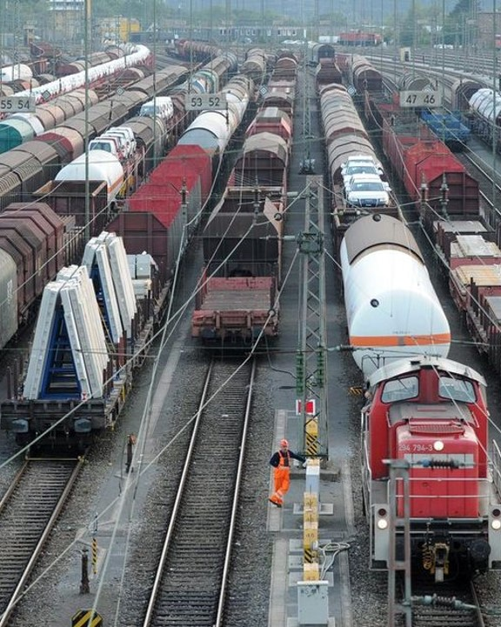

Situation et perspectives du transport ferroviaire de marchandises
Pierre SARACINO
IHEDATE
Marseille le 22 novembre 2023

Slide 2
SOMMAIRE
Où en sommes-nous ?
    En France
    En Europe et ailleurs
Comment ça fonctionne ?
    Le cadre législatif et réglementaire
    L’attribution des sillons
    La sécurité
    La régulation
Les principaux types de fret ferroviaire
    Les trains entiers
    Les wagons isolés
    Le transport combiné et les autoroutes ferroviaires
Quelles sont les principales évolutions en cours et projetées ?
    Infrastructure
    Matériel Roulant
Quel avenir pour le transport ferroviaire de marchandises ?
    Le contexte environnemental
    Le rôle de l’Europe
    Les décisions nationales : Alliance 4F et Stratégie nationale pour le développement du fret ferroviaire
  Conclusion

Slide 3
Où en sommes-nous ?
En France
Evolution du trafic en milliards de tonnes-kilomètres
Et en part modale en pourcentage des tonnes-kilomètres
Les principales causes :
  La désindustrialisation
  Le développement des échanges inter-européens avec des systèmes ferroviaires hétérogènes
  Un maillage territorial plus dense en routier qu’en ferré
  Un différentiel de coût favorable à la route
1860 | 1900 | 1939 | 1960 | 1970 | 2000 | 2022
3 | 16 | 30 | 57 | 68 | 55 | 35
1948 | 1958 | 1968 | 1978 | 1988 | 2015 | 2021
73 | 65 | 55 | 47 | 41 | 12 | 11

Slide 4
Où en sommes-nous ?
En Europe et ailleurs
En Europe trafic en milliards de tonnes-kilomètres en 2019 et part modale
Et pourtant :
Pays | Lettonie | Suisse | Autriche | Allemagne | Moyenne Europe | France
Trafic | 15 | 12 | 22 | 118 |  | 34
Part modale | 74% | 34% | 31% | 19% | 18% | 10%
 | Trafic 1995 | Trafic 2015 | Part modale 1995 | Part modale 2015
Allemagne | 81 | 117 | 16% | 18%
France | 58 | 34 | 15% | 12%

Slide 5
Où en sommes-nous ?
En Europe et ailleurs
Quelques éléments de comparaison
Trafic en milliards de tonnes-kilomètres en 2019
Pays | Chine | Russie | USA | Canada | Allemagne | France
Trafic | 3 018 | 2 602 | 2 364 | 446 | 118 | 34

Slide 6

Comment ça fonctionne ?
Le cadre législatif et réglementaire
La marche vers l’harmonisation européenne
Position des Autorités européennes : développer et harmoniser le ferroviaire parce que :
    c’est un outil écologique
    c’est un facteur de croissance
  Les décisions prises
    La directive 91/440 de 1991 : séparation comptable de l’infrastructure et de l’exploitation ; en France création d’un gestionnaire de l’infrastructure par scission de la SNCF, RFF Réseau ferré de France en 1997, devenu SNCF Réseau en 2015
    Quatre « Paquets ferroviaires » en 2001, 2004, 2007 et 2016 pour fixer les bases des conditions de l’harmonisation ferroviaire européenne ainsi que de l’ouverture à la concurrence pour le transport des marchandises et des voyageurs : modalités d’attribution des capacités de circulation, création d’une Agence européenne, l’ERA (European Railway Agency) avec des missions de sécurité ferroviaire et d’interopérabilité pour progresser vers l’objectif d’un espace européen unique

Slide 7
Comment ça fonctionne ?
L’attribution des sillons
Un sillon, qu’est-ce que c’est ?
Un sillon c’est la capacité de l’infrastructure de faire circuler un train d’une origine à une destination dans un créneau horaire donné
Donc un train ne peut utiliser le réseau que s’il dispose d’un sillon
Et les sillons sont attribués par le gestionnaire de l’infrastructure, en France SNCF Réseau

Slide 8
Comment ça fonctionne ?
L’attribution des sillons
Comment obtenir un sillon ?
Seuls les candidats « autorisés », essentiellement des entreprises ferroviaires EF, peuvent solliciter l’attribution d’un sillon auprès de SNCF Réseau
Pour devenir EF, il faut :
    Obtenir une licence ad hoc auprès du ministère des Transports (honorabilité, capacité financière, …)
    Et surtout un certificat de sécurité attestant la maîtrise de la sécurité ferroviaire de l’EF
De son côté SNCF Réseau publie chaque année :
  Un DRR Document de Référence du Réseau, véritable mode d’emploi pour utiliser le réseau ferré national
  Un catalogue de sillons
Des échanges s’établissent alors entre les EF demandeuses de sillons et SNCF Réseau qui va leur en attribuer, en effectuant souvent les arbitrages qui s’imposent et avec l’obligation de traiter toutes les demandes de façon parfaitement équitable (sans favoriser par exemple sa maison mère)
Tout sillon demandé et attribué donne lieu à la perception d’une redevance (un péage) à SNCF Réseau, dont c’est la source principale de revenu pour entretenir et moderniser le réseau

Slide 9
Comment ça fonctionne ?
La sécurité
Priorité numéro 1 de l’activité ferroviaire
Les organismes
    Au niveau européen : l’ERA (European Railway Agency)
    Au niveau national : l’EPSF (Etablissement Public de Sécurité Ferroviaire) basé à Amiens
Le certificat de sécurité (obligatoire pour une EF)
    Que contient-il ? La garantie que l’EF peut faire rouler ses trains en toute sécurité :
        Existence d’un service sécurité spécifique
        Formation :
          Formation initiale très complète (plusieurs mois pour un conducteur par exemple)
          Programme précis de formation continue
        Contrôle permanent
    Comment l’obtenir ? auprès de l’EPSF ou de l’ERA (par exemple si les trains doivent circuler en dehors des frontières nationales)

Slide 10
Comment ça fonctionne ?
La sécurité
Les audits sécurité
    Audits internes
    Audits EPSF ou ERA
        Réguliers, inopinés ou non
        Détection et classification des anomalies relevées
        Mise en place de plans d’actions et contrôle de leur application

Slide 11
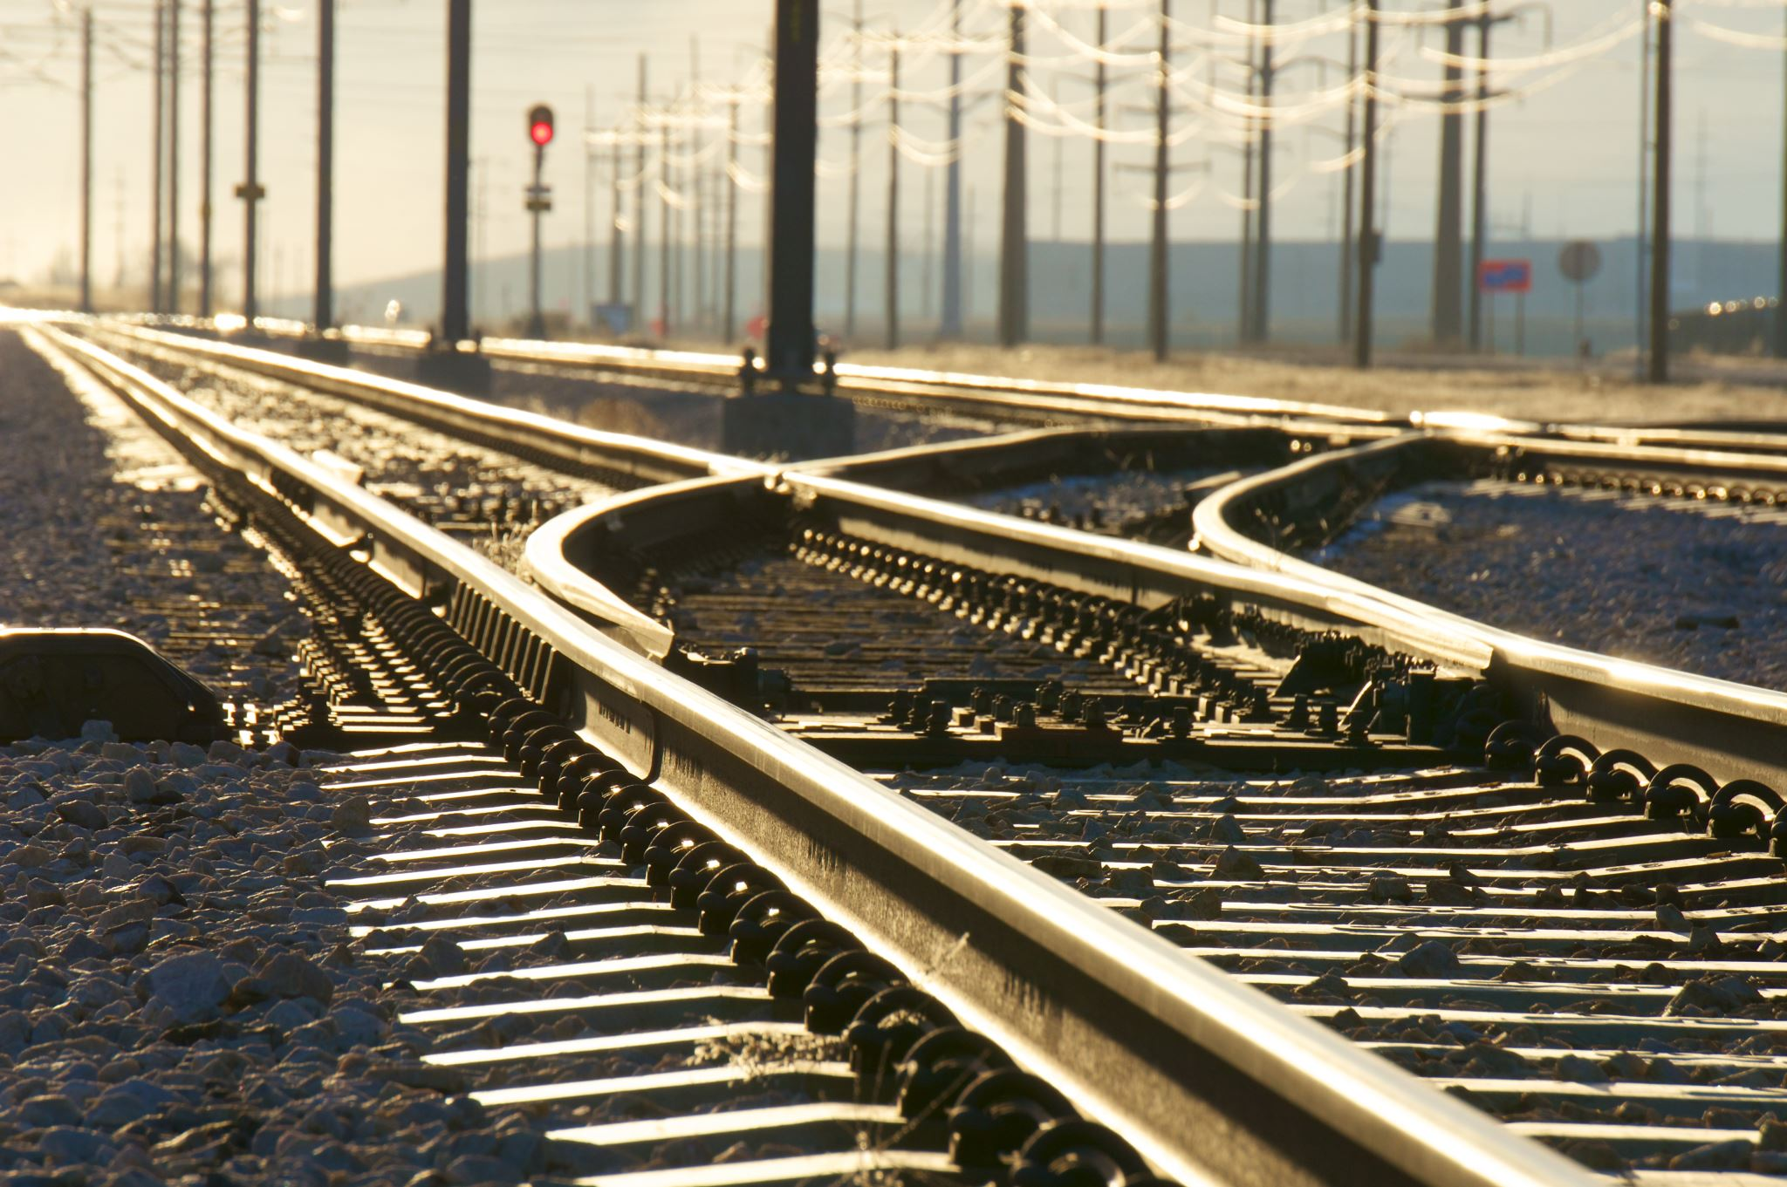
Comment ça fonctionne ?
La régulation
En 2009 a été créée en France une instance publique de régulation, aujourd’hui dénommée ART, Agence de Régulation des Transports
Pour le ferroviaire, les principales missions de l’ART sont de :
    S’assurer du respect des conditions de la concurrence, notamment pour l’accès équitable au réseau
    Régler les différends éventuels entre entreprises ferroviaires
    Exercer une surveillance sur les budgets et les gros investissements de SNCF Réseau
  L’ART tient également à jour une documentation complète, publique et disponible sur le fonctionnement des transports ferroviaires en France

Slide 12
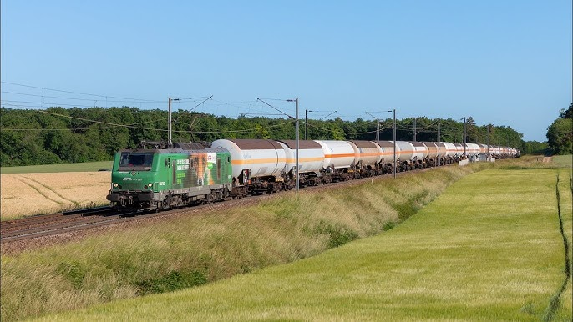
Les principaux types de fret ferroviaire
Les trains entiers
Train entier (ou complet) : acheminement de wagons sans modification du train entre l’origine et la destination
C’est un domaine de forte pertinence du fer : tonnages importants, manutentions et stockages simplifiés, sécurité de circulation
Produits : minerais, produits sidérurgiques, hydrocarbures, matériaux de construction, automobiles, boissons, céréales
Un train entier représente environ 40 camions

Slide 13
Les principaux types de fret ferroviaire
Les wagons isolés
Les clients chargeurs n’ont parfois besoin que d’un petit nombre de wagons, voire un seul, pour leur transport
L’opérateur collecte alors ces wagons isolés auprès de plusieurs chargeurs et les regroupe pour constituer des trains « complets », souvent à l’aide de triages
Le surcoût lié aux opérations successives a pénalisé ce type de transport et, dans de nombreux pays dont la France, on a assisté à une chute progressive du transport par wagons isolés
Il y a cependant un marché important au sein des territoires ou des ports relevant de wagons isolés
Le monde ferroviaire explore actuellement le mode d’organisation pouvant permettre de répondre à ces besoins, par exemple au travers de coordination entre entreprises ferroviaires de longue distance et OFP, Opérateurs Ferroviaires de Proximité
Exemple d’OFP : la RDT 13, Régie des Transports des Bouches du Rhône, qui opère essentiellement dans son département et à proximité immédiate, et qui effectue près de 2 000 circulations par an sur le RFN, Réseau Ferré National

Slide 14
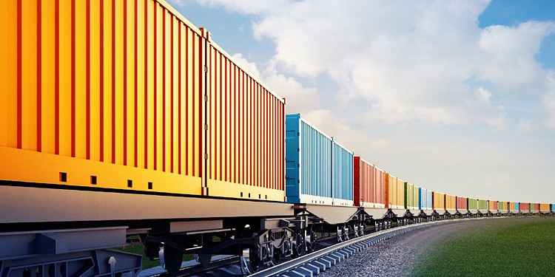
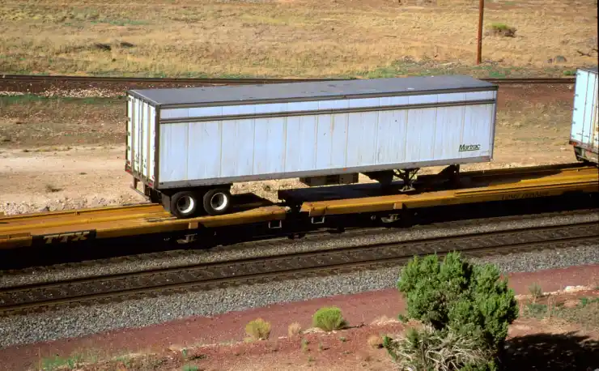
Les principaux types de fret ferroviaire
Le transport combiné et les autoroutes ferroviaires
Le transport combiné substitue à un « tout routier » une organisation rail-route (ou voie d’eau-route) avec des acheminements de longue distance en train et des trajets terminaux en camion
Les produits sont souvent transportés en containeurs ou en caisses mobiles, en jargon transport : des UTI, Unités de Transport Intermodal
Ce type de transport, en développement, est favorisé par les pouvoirs publics : les manutentions d’UTI, aux deux extrémités peuvent pénaliser le transport combiné qui bénéficie de la part de l’Etat d’une « aide à la pince » liée au nombre d’UTI concernées
Dans le cas des autoroutes ferroviaires, les semi-remorques routières sont chargées directement sur des wagons spéciaux surbaissés ; exemple : Bettembourg (Luxembourg) – Le Boulou (Perpignan) avec 3 AR quotidiens

Slide 15
Quelles sont les principales évolutions en cours et projetées ?
Infrastructure
    ERTMS : gestion des circulations et modernisation de la signalisation
    Centralisation et informatisation des commandes d’aiguillages
    Traitement des nœuds ferroviaires
    Gabarit des voies

Slide 16
Quelles sont les principales évolutions en cours et projetées ?
Infrastructure
  ERTMS : gestion des circulations et modernisation de la signalisation
    ERTMS European Rail Traffic Management System
    C’est la concrétisation technique de la marche vers l’harmonisation ferroviaire en Europe
    Digitalisation à 100% de la gestion des circulations et de la signalisation
    Abandon des signalisations latérales et adoption d’une signalisation commune voie-machine
    Calendrier : c’est en cours dans plusieurs pays européens ; en France c’est déjà réalisé sur certaines LGV (lignes nouvelles Paris Strasbourg, Tours Bordeaux, Le Mans Rennes) et en préparation sur une voie classique, Marseille Nice Vintimille (projet HPMV Haute Performance Marseille Vintimille) ; sur cet axe, ERTMS permettra un doublement des fréquences : l’intervalle minimum entre deux trains passera de 4 ou 5 minutes aujourd’hui à 1’30 ou 2’ demain ; et les italiens préparent la même chose sur Vintimille Gênes
    Mais ça va prendre du temps : prochaine étape mise en service en 2030 dans les Alpes Maritimes

Slide 17
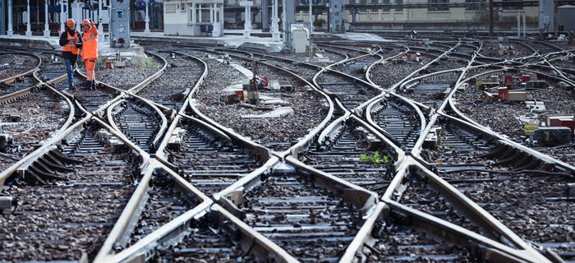
Quelles sont les principales évolutions en cours et projetées ?
Infrastructure
  Centralisation et informatisation des commandes d’aiguillage
    Les aiguillages permettent l’orientation des trains et traditionnellement étaient (et sont encore souvent) commandés par des postes situés à proximité
    Depuis de nombreuses années la tendance est à la centralisation et à la digitalisation de ces postes qui deviennent des PAI, Postes d’Aiguillage Informatisés
    Avantages : bien meilleure performance par l’élargissement des possibilités de pilotage et la rapidité de réaction, et aussi économie de fonctionnement
    Aujourd’hui le réseau français compte environ 2 200 postes d’aiguillage ; à terme, l’objectif est de piloter tous les aiguillages à partir de 16 « tours de contrôle », elles-mêmes supervisées par un hub national

Slide 18
Quelles sont les principales évolutions en cours et projetées ?
Infrastructure
  Traitement des nœuds ferroviaires
    Un nœud ferroviaire est un point du réseau où convergent plusieurs lignes, souvent au niveau de grandes villes
    La difficulté de franchissement de ces nœuds croît avec l’augmentation du nombre des trains
    Si bien que tous les efforts de modernisation du réseau peuvent être perdus dans les nœuds ferroviaires
    SNCF Réseau en est bien conscient et met en œuvre un important programme de traitement des nœuds ; des opérations majeures sont en cours ou programmées à Lyon, Marseille (création d’une gare souterraine) et ailleurs

Slide 19
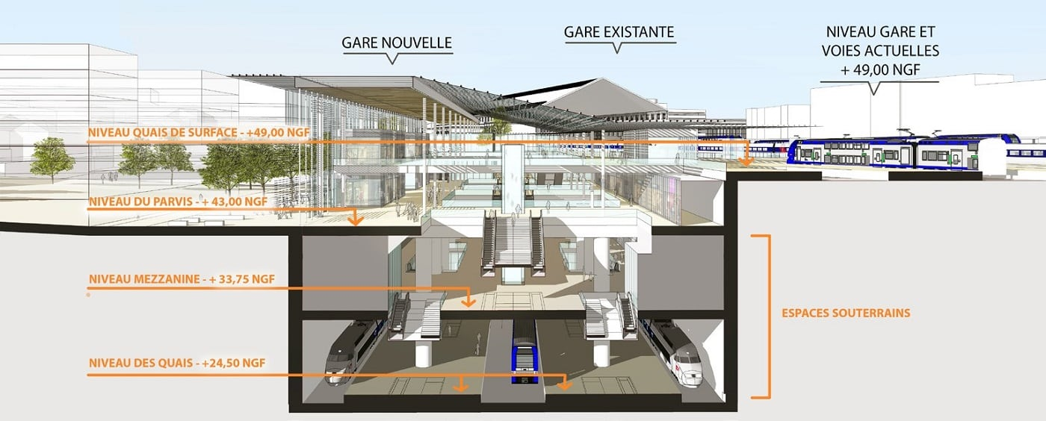
La future gare souterraine de Marseille Saint-Charles

Slide 20
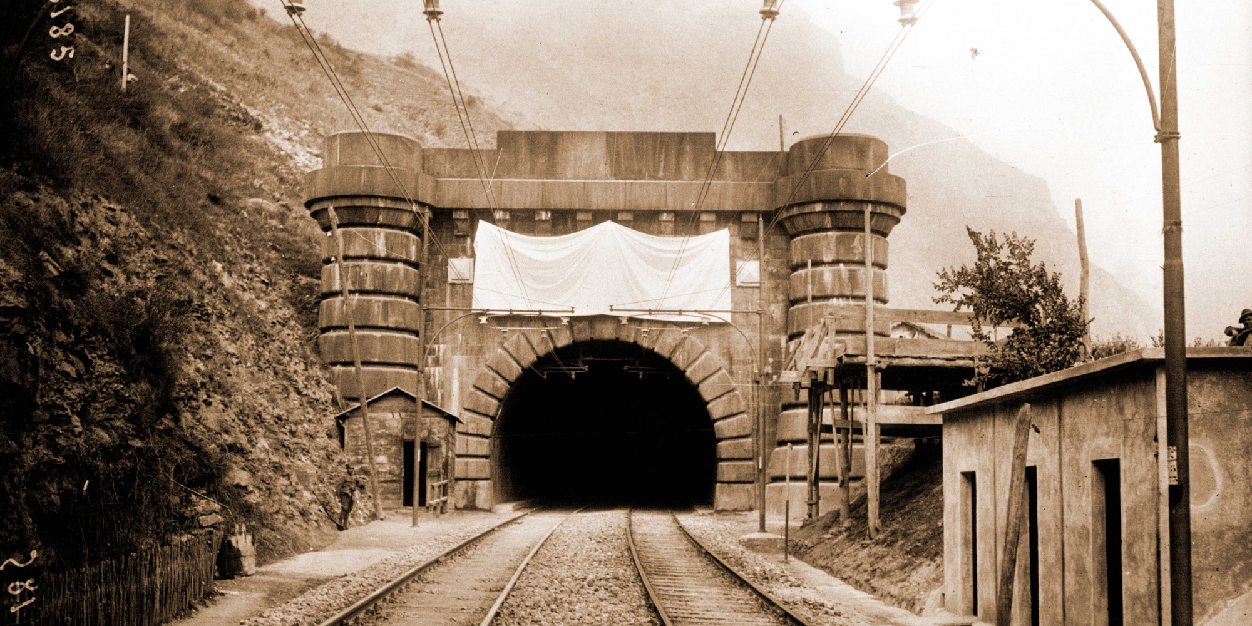
Quelles sont les principales évolutions en cours et projetées ?
Infrastructure
  Gabarit des voies
    Le gabarit des voies doit naturellement permettre le passage des trains, notamment dans les tunnels
    Mais la circulation de semi-remorques routières chargées sur des wagons relève de ce qu’on appelle le gabarit P 400 (en référence à la norme de 4m sur le réseau routier)
    Et la plupart des voies ferrées françaises, qui datent de bien avant ce type de transport, ne sont pas au gabarit P 400 !
    Et c’est encore un des axes majeurs de la modernisation du RFN que de passer progressivement les axes importants au gabarit P 400

Slide 21
Quelles sont les principales évolutions en cours et projetées ?
Matériel Roulant
  Motorisation
  Digitalisation
  Couplage automatique et digital des wagons

Slide 22
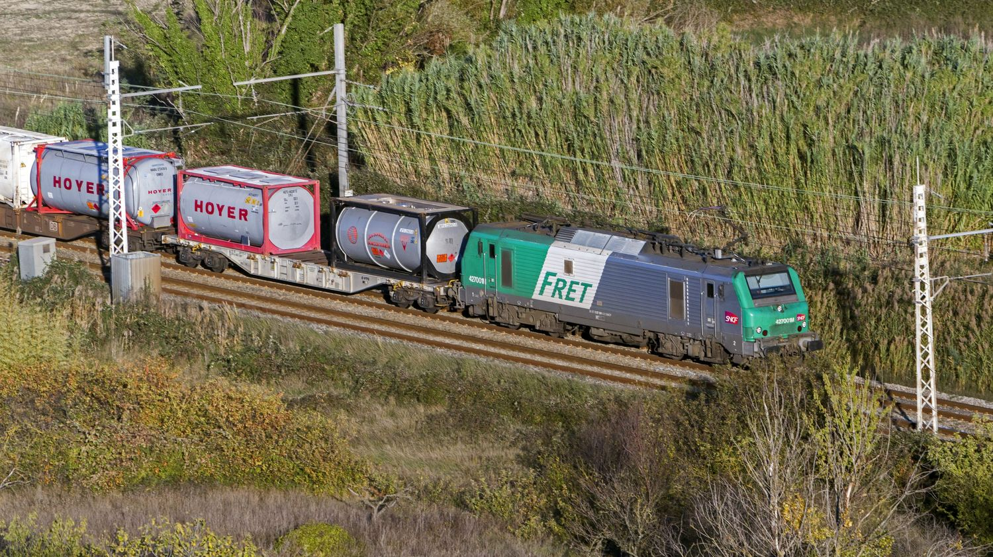
Quelles sont les principales évolutions en cours et projetées ?
Matériel Roulant
  Motorisation
    Sur les 28 000 km du RFN, 16 100 sont électrifiés, donc ouverts aux locomotives électriques
    Mais le parc de locomotives diesel demeure important et il arrive même que des locomotives diesel roulent sous caténaires lorsque les parcours terminaux ne sont pas électrifiés
    Le carburant diesel actuel, dit « Euro 6 » est bien moins polluant qu’auparavant
    Et de nouveaux carburants sont apparus ces dernières années : à base de colza ou d’huiles végétales par exemple

Slide 23
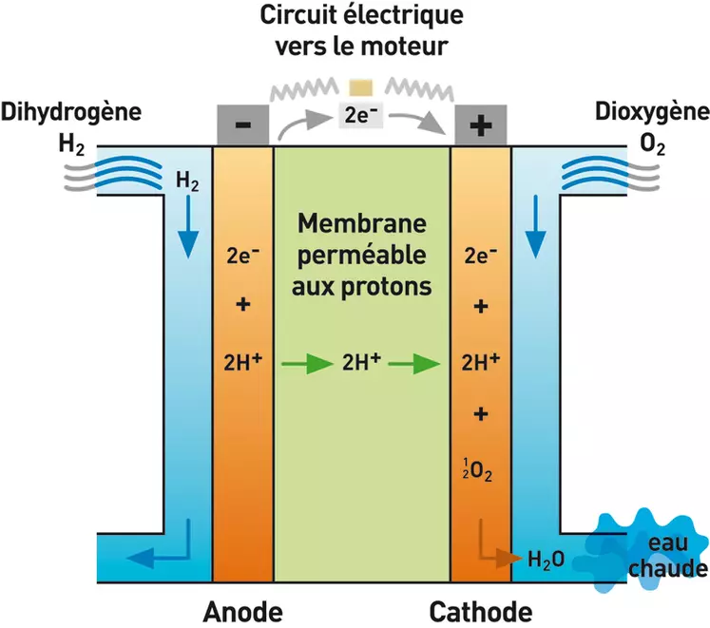
Hydrogène
    Beaucoup d’espoir repose sur l’hydrogène, utilisable soit directement comme carburant, soit de préférence pour alimenter une pile à combustible qui fournit alors une énergie de traction électrique donc totalement propre, la pile à combustible ne rejetant que de la vapeur d’eau ; mais aujourd’hui l’essentiel de l’hydrogène utilisé provient de gaz comme le méthane CH4 et l’extraction d’H2 est productrice de gaz à effet de serre … ; des pistes existent avec l’utilisation d’hydrogène natif (des réserves ont été identifiées en France) ou par la production d’H2 par électrolyse de l’eau,
    Aujourd’hui les trains hydrogène qui circulent sont des trains de voyageurs ; l’équipement de locomotives fret en piles à combustible alimentées par H2 fait l’objet d’intenses recherches et préparations

Slide 24
Quelles sont les principales évolutions en cours et projetées ?
Matériel Roulant
  Digitalisation
    Comme pour l’infrastructure, la digitalisation est en marche pour le matériel roulant
    Prenons l’exemple des essais de frein :
    Aujourd’hui, avant chaque départ de train de fret, les freins sont vérifiés : 2 agents sont nécessaires, un en cabine de conduite pour la commande de serrage puis de desserrage des freins, un autre qui marche le long du train dans un sens puis dans l’autre, et, pour chaque wagon, vérifie si les freins fonctionnent ; si tout va bien le train part et alors le conducteur n’a plus aucune information sur la qualité des freins de ses wagons
    Demain des capteurs situés au niveau des wagons permettront d’une part au conducteur d’effectuer seul et rapidement les essais de frein et d’autre part, en circulation, de veiller en permanence au bon fonctionnement du freinage
    Il s’agit d’un enjeu majeur en termes de compétitivité, de sécurité et aussi de conditions de travail
    Le projet est en cours et sera opérationnel prochainement

Slide 25
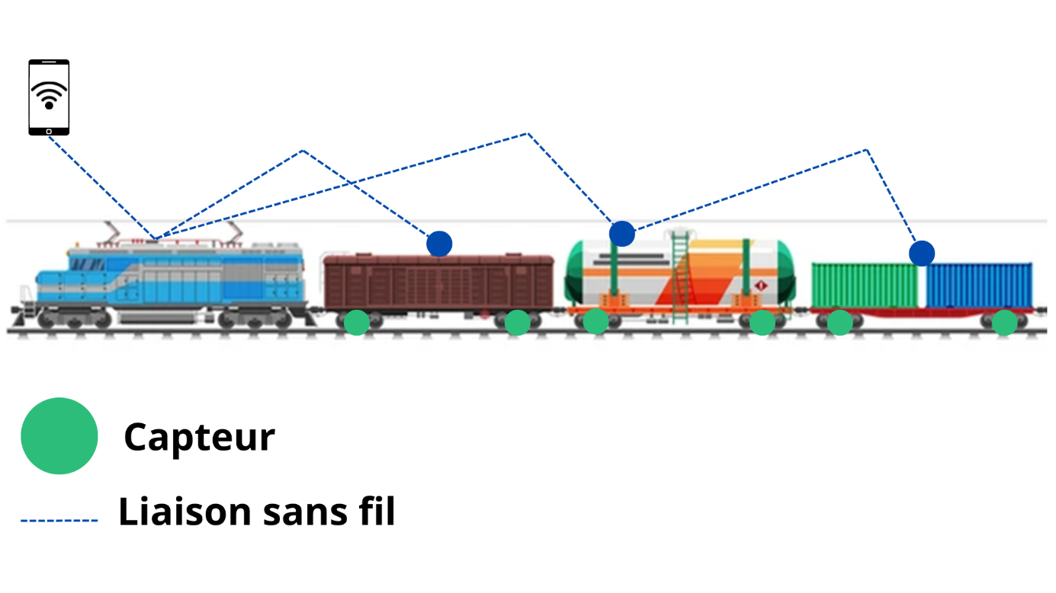
Quelles sont les principales évolutions en cours et projetées ?
Matériel Roulant
  Digitalisation

Slide 26
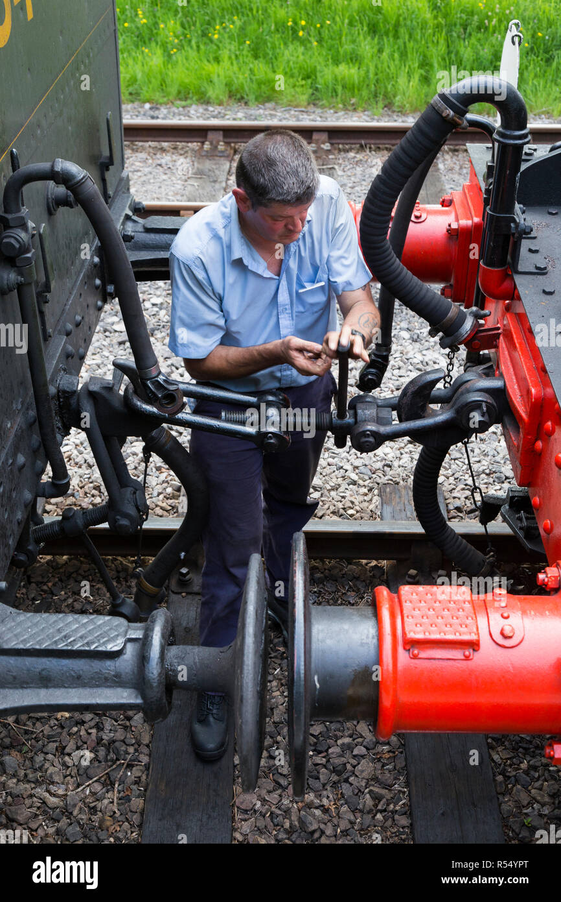
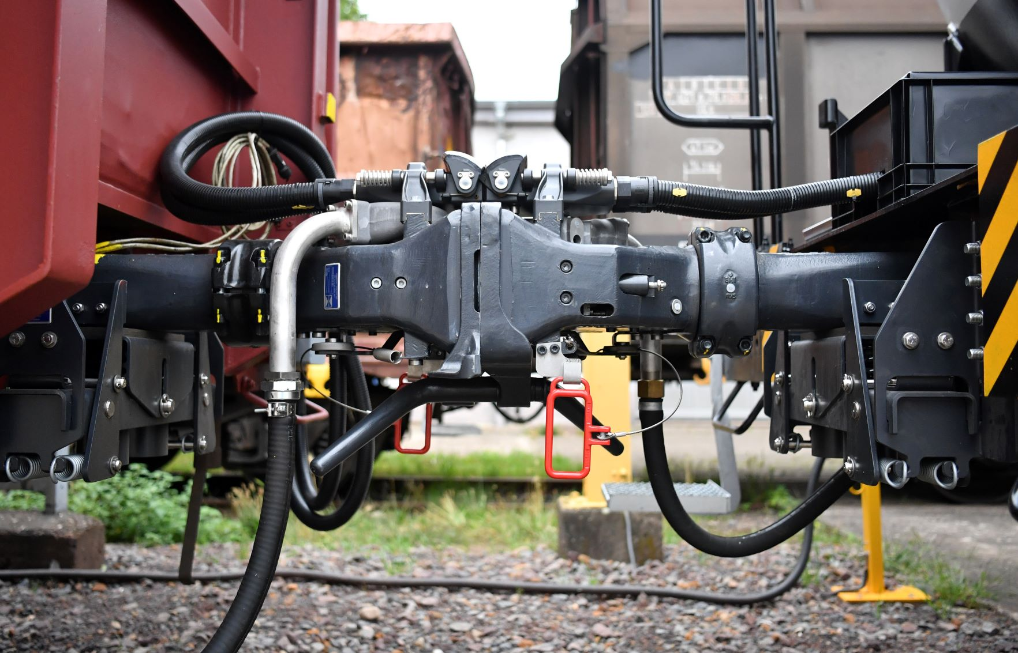
Quelles sont les principales évolutions en cours et projetées ?
Matériel Roulant
  Couplage automatique et digital des wagons
    A l’inverse de ce qui se pratique depuis longtemps en Amérique, le couplage des wagons, en Europe, ne se fait pas automatiquement mais manuellement
    Le projet européen DAC (Digital Automatic Coupler) vise non seulement à automatiser le couplage mais aussi à le digitaliser (le couplage automatique américain est mécanique)
    Les avantages sont multiples : gain de temps, forte augmentation de la capacité d’emport des trains (l’attelage à vis actuel limite la charge à 3 000 tonnes environ, l’automatisation permettra 10 000 tonnes), sécurisation du personnel et amélioration des conditions de travail, recueil automatique et permanent de données, etc.

Slide 27
Quelles sont les principales évolutions en cours et projetées ?
L’ensemble des projets de modernisation lancés, tant en infrastructure sur le réseau lui-même que pour le matériel roulant constitue une véritable révolution ferroviaire et va permettre un vrai saut qualitatif de grande envergure
Certes la concurrence routière se modernise également mais, avec ses atouts et avec ses projets, le fer semble en capacité d’assurer son développement

Slide 28


Quel avenir pour le transport ferroviaire de marchandises ?
Le contexte environnemental
    Le développement du fret ferroviaire serait excellent pour la planète
    Par rapport à la route, à la tonne-kilomètre transportée, le fer représente :
        9 fois moins d’émission de CO2
        8 fois moins d’émissions de particules nocives
        6 fois moins d’énergie consommée
        et même 3,5 fois moins de coûts externes (accidentalité, congestion, réchauffement climatique, habitat naturel, pollution atmosphérique et bruit)

Slide 29
Quel avenir pour le transport ferroviaire de marchandises ?
Le rôle de l’Europe
    Les Autorités européennes ont un rôle incitatif majeur pour le développement du fret ferroviaire
    D’abord bien sûr des participations financières dans tous les grands projets ferroviaires
    L’élaboration de directives et autres textes règlementant le ferroviaire pour avancer vers l’harmonisation (la directive de 1991 et les quatre paquets ferroviaires)
    Mais aussi une place éminente donnée au fer dans sa stratégie de transition écologique
    Le Pacte Vert de 2019 et son Ajustement 55 (il s’agit de réduire de 55% les émissions de gaz à effet de serre en 2030/1990) se traduisent par une législation incitative et des financements qui ne peuvent que favoriser le développement du fret ferroviaire

Slide 30

Quel avenir pour le transport ferroviaire de marchandises ?
Les décisions nationales : l’Alliance 4F
    En 2019 s’est constituée une Alliance, appelée 4F pour Fret Ferroviaire Français du Futur, qui regroupe l’ensemble de la communauté ferroviaire : tous les opérateurs (SNCF bien sûr + tous les opérateurs alternatifs, le transport combiné), les associations professionnelles (UTP, AFRA, AFWP pour les wagons, …), la FIF Fédération des Industries Ferroviaires,…
    4F porte un objectif fort : doubler en 10 ans la part modale du fret ferroviaire en France, c’est-à-dire passer de 9% à 18% qui est la moyenne européenne actuelle

Slide 31

Quel avenir pour le transport ferroviaire de marchandises ?
Les décisions nationales : SNFF Stratégie Nationale pour le développement du Fret Ferroviaire
    La SNFF (décret du 18 mars 2022) porte l’ambition de l’Etat pour le fret ferroviaire
    Elle reprend à son compte l’objectif de 4F d’un doublement de la part du fer en 10 ans pour atteindre 18 %
    Elle se décline en 72 mesures avec 3 volontés :
        Renforcer l’attractivité du rail : innovation, digitalisation, transition énergétique
        Agir sur tous les potentiels de croissance : trains entiers, wagons isolés, combiné, ports, …
        Moderniser le réseau, y compris le réseau secondaire et aller vers des trains longs et l’ERTMS

Slide 32
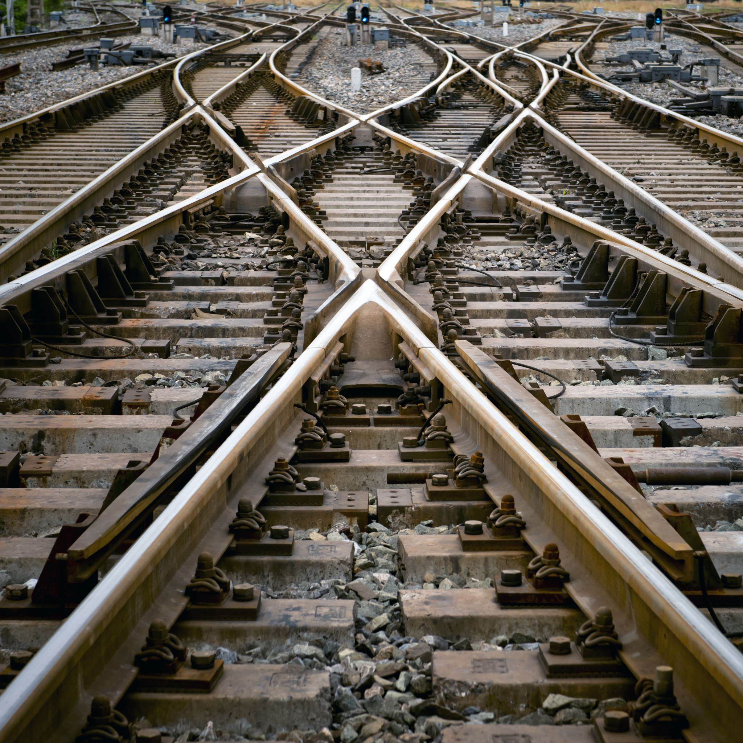
Conclusion
Enjeux environnementaux + évolutions technologiques en cours positionnent le fret ferroviaire comme une réponse pertinente pour l’avenir.
Pour cela il faudra aussi que le monde ferroviaire sache adapter ses méthodes et organisations pour mieux répondre aux besoins des chargeurs : démarches commerciales, qualité de service, réactivité.
Il faudra également savoir travailler d’un côté avec l’Europe entière et de l’autre avec les territoires et les ports où se trouvent d’importants gisements de trafic.
Les orientations actuelles vont dans le bon sens.

